Slide 1

Detección de Fraude de Tarjeta de Crédito
Integrantes del Grupo:
Baulina, David
Carabajal,Javier
Folonier, Hugo
Tula , Melani

Slide 2
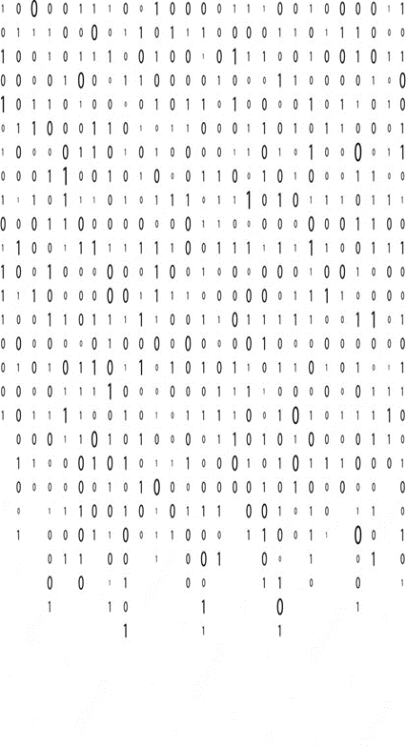
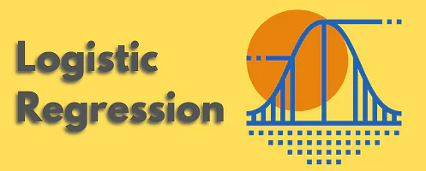


Modelos Supervisados:
XGBoost
Logistic Regression
Random Forest
Métricas utilizadas
Precisión
Recall
Roc Auc

Slide 3
Tratamiento de datos
En todos los modelos utilizamos un 70% de los datos como trainer dejando un 30% para test
Variables seleccionadas:
Amount
last_hour_fraud
V11
V20
Problemáticas:
Datos Sin Balancer vs Datos Balanceados
Método de Balanceado NearMiss

Slide 4
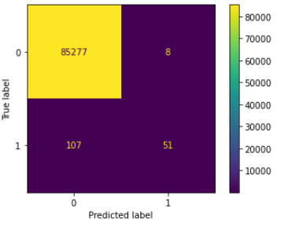
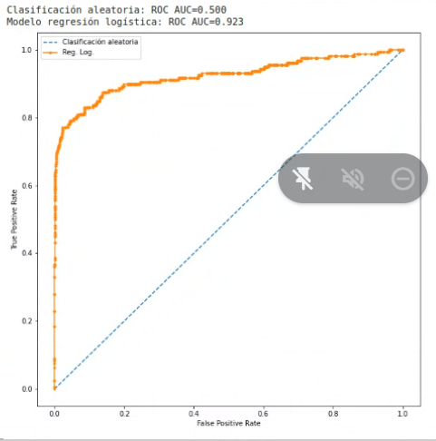
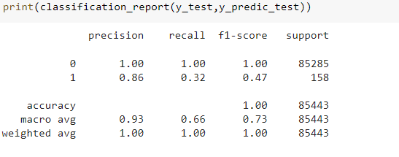
Logistic Regression sin balancear

Slide 5
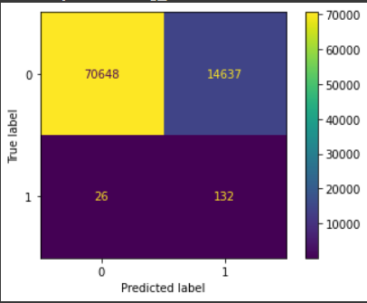
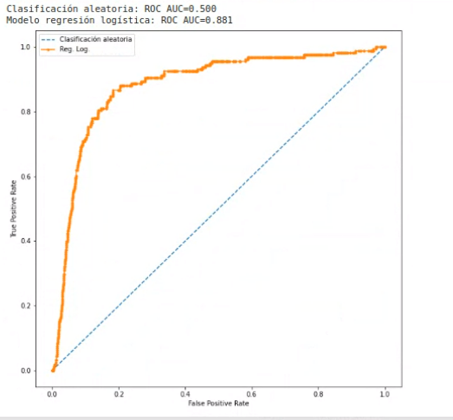
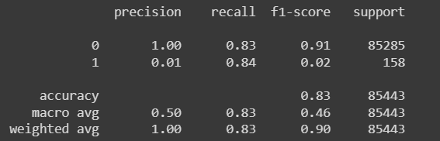
LogisticRegression Balanceado

Slide 6
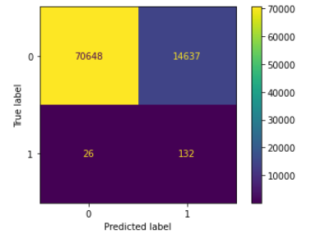
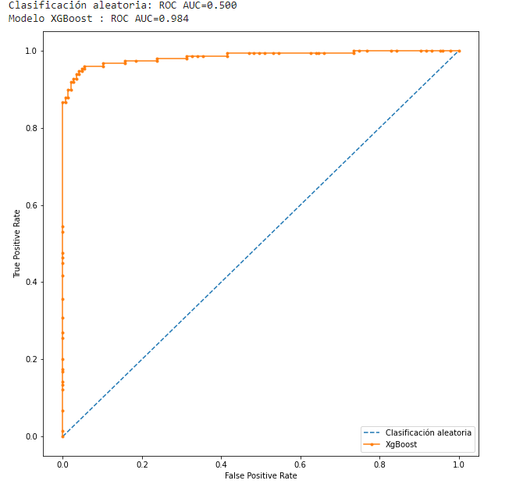
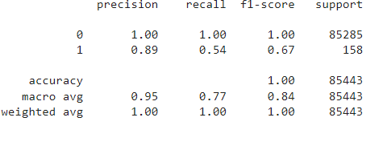
XGBoost sin balancear

Slide 7
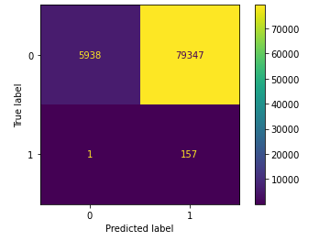
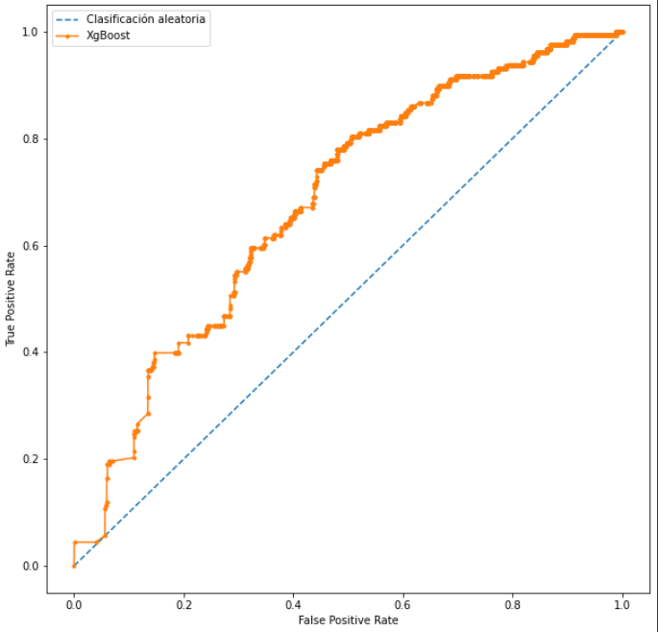
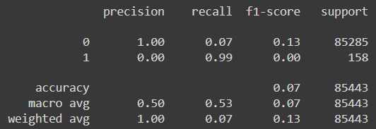
XGBoost balanceado

Slide 8
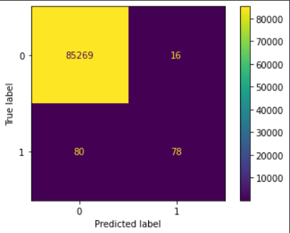
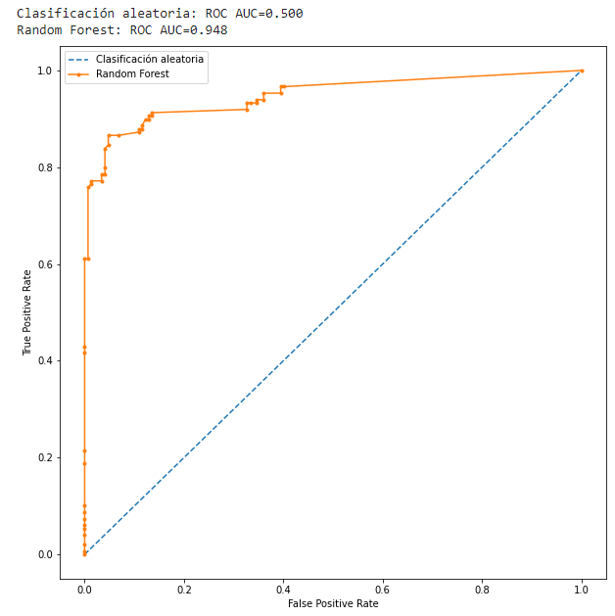
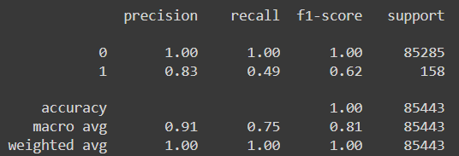
Random Forest sin balancear

Slide 9
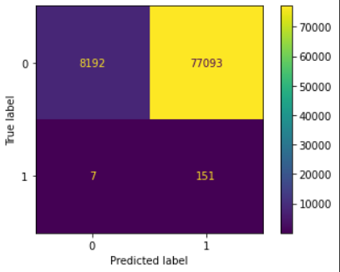
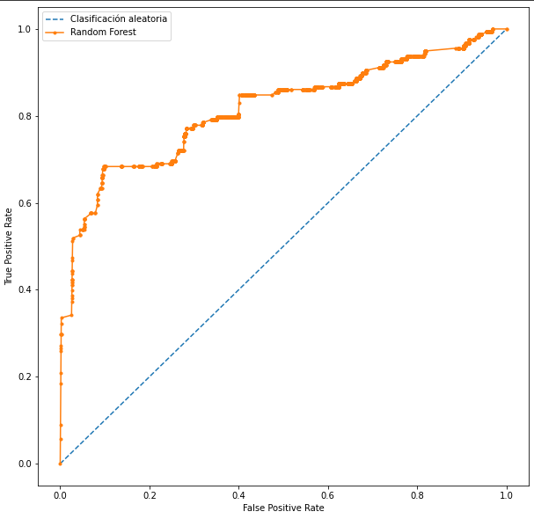
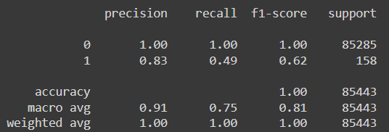
Random Forest Balanceado

Slide 10
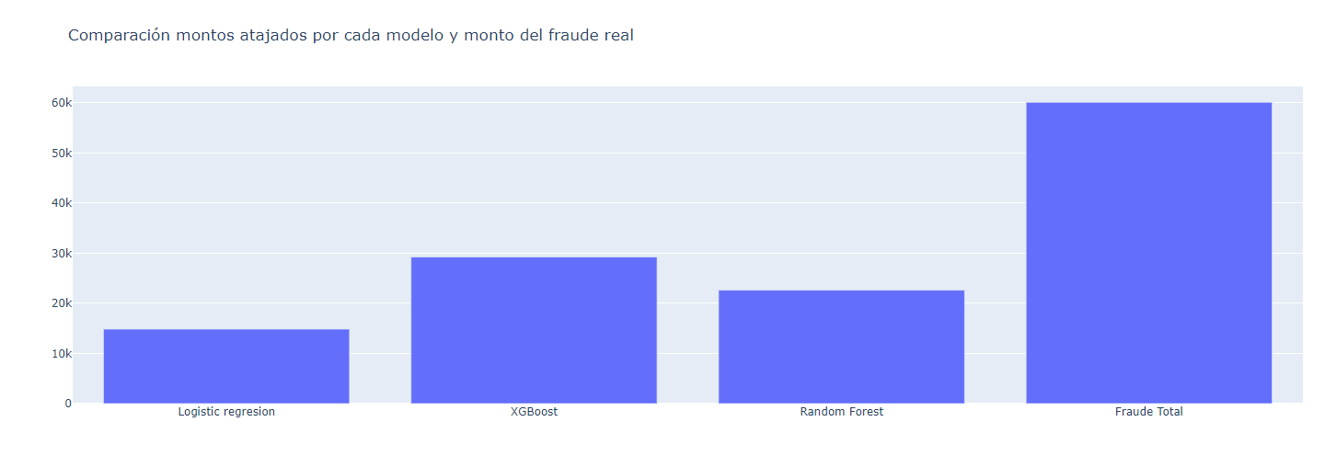
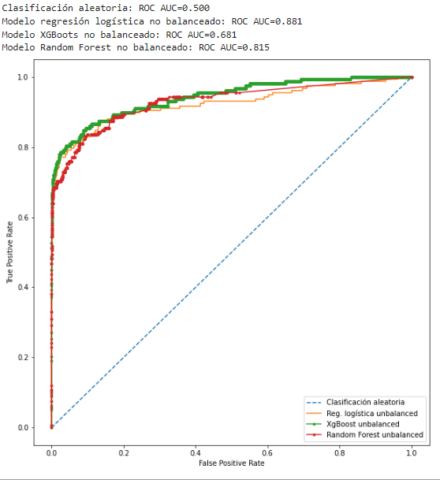
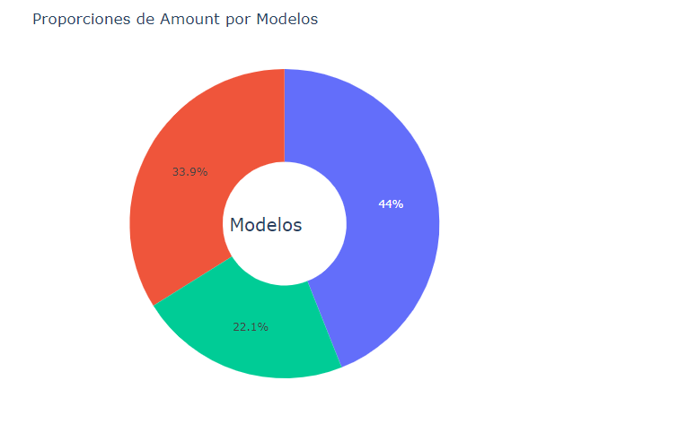
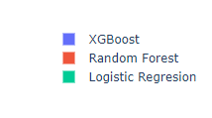
Comparación de modelos

Slide 11
Modelos No Supervisados

Slide 12
Modelos No Supervisados:
Isolation Forest
K-means
Gaussian Mixture
Tratamiento de datos
En todos los modelos utilizamos un 80% de los datos como trainer dejando un 20% para test
Métricas utilizadas
Accuracy
Precisión
Recall
F1-Score
Como en el caso de modelos supervisados, la idea es aproximarnos a la resolución del problema teniendo en cuenta una variedad de estrategias.

Slide 13
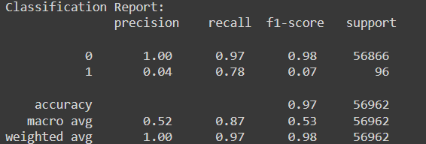
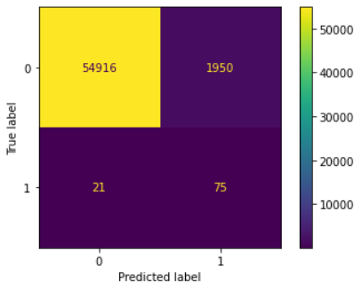
Isolation Forest:
Al igual que en Random Forest, un modelo Isolation Forest está formado por la combinación de múltiples árboles llamados isolation trees.

Slide 14
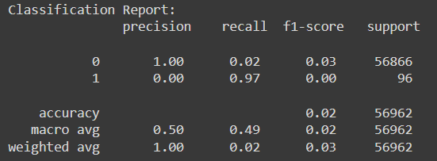
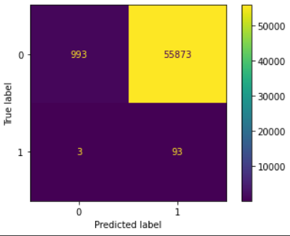
Kmeans:
Es un método de agrupamiento k grupos en el que cada observación pertenece al grupo cuyo valor medio es más cercano.

Slide 15
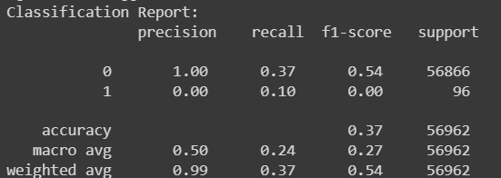
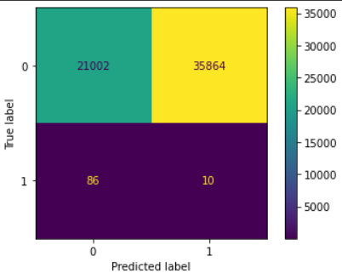
Gaussian Mixture:
Es un modelo probabilístico el cual puede entenderse como una generalización de Kmeans en la cual de asignar cada observación a un único cluster, se obtiene una distribución probabilidad de pertenencia a cada uno.

Slide 16
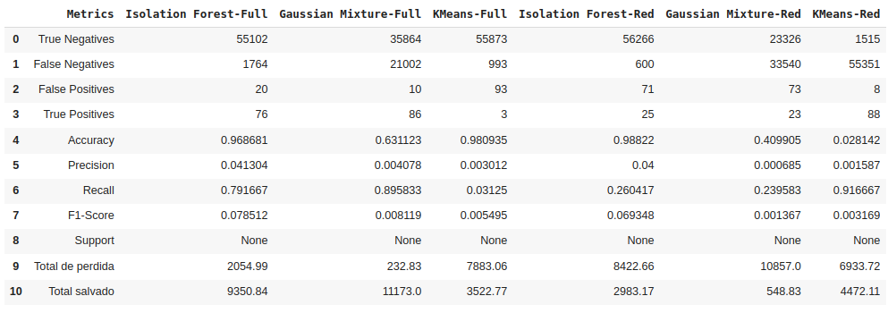
Resultados

Slide 17
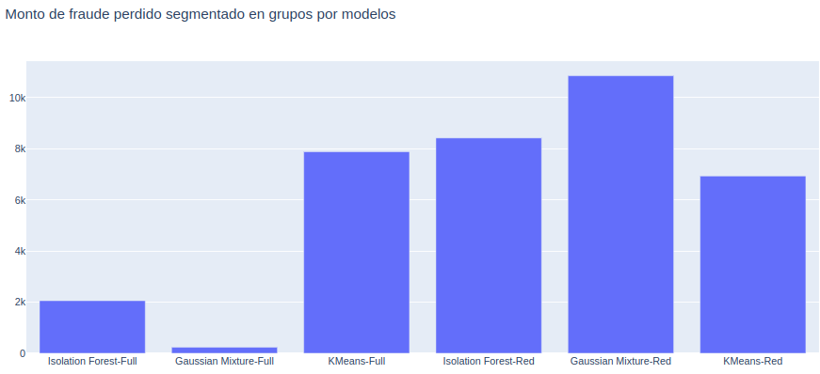
Resultados

Slide 18
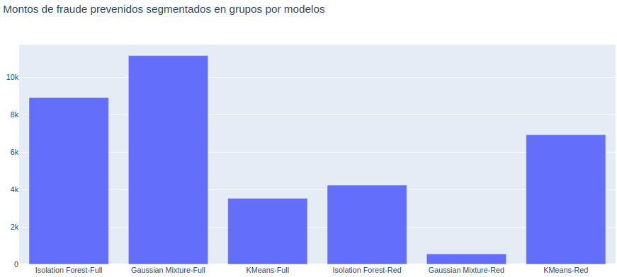
Resultados

Slide 19
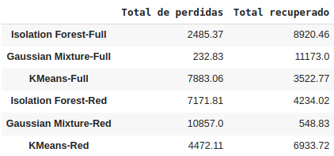
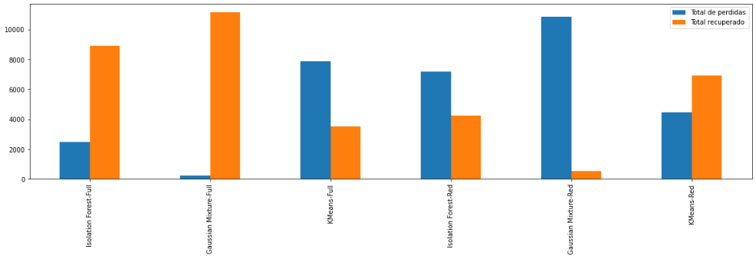
Resultados

Slide 20
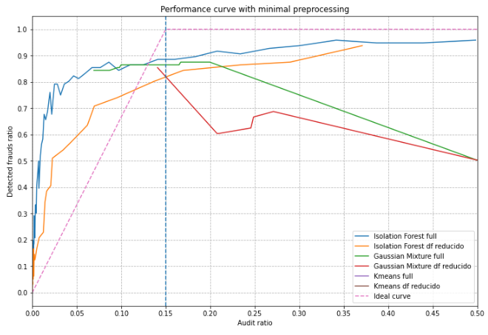
Resultados

Slide 21
Conclusiones :
Durante la realización de este proyecto , surgieron ciertos problemas técnicos tales como:
El dataset desde el punto de vista de la curación de datos ya se encuentra curado y procesado.
Por la propia naturaleza del problema (pagos fraudulentos sobre pagos “reales”) es un dataset con muchas desviaciones, mostrando muchas diferencias en las distribuciones.
La mayor parte de las features del dataset poseen poco valor semántico y refieren solo a PCAs.
Obtener nuevas features a partir de la variable time

